Slide 1




Slide 2

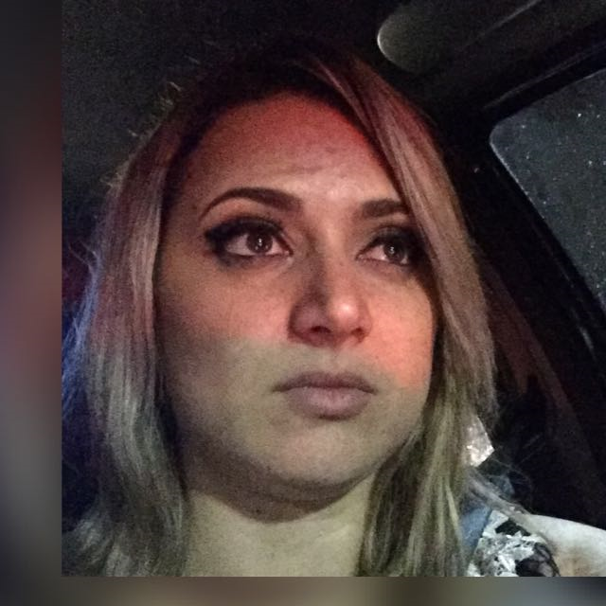
INTEGRANTES
Aline Mendonça
Paula Lívia
Matheus Costa
Vicente carvalho
José de Souza
Carlos Henrique
Sebastião Alves

Slide 3
HISTÓRICO
Erik Rocha entrou na empresa.
Janeiro, 2020
Março, 2020
Fevereiro, 2020
A empresa foi fundada por Beatriz Freitas, Camila Felix, Davi Santos, Emily Ribeiro, Ezequiel Jônatas e Gustavo Henrique.
Foi decidido o nome da empresa e a sua
Identidade visual.

Slide 4


ORGANOGRAMA
Diretor(a)
Gerente de Projeto
DBA
Analista
Programador(a)
Designer

Slide 5
DESCRIÇÃO DA EMPRESA
A Empresa Vision é atuante no setor de informática e é especializada no desenvolvimento de softwares para empresas de baixo e médio porte.

Slide 6
IDENTIDADE VISUAL
Azul: associa-se com a tranquilidade, serenidade e a harmonia.
Inspirado no “Olho Grego”, cujo principal significado é proteção.
Atenta para os problemas de difícil percepção e com alto grau de complexidade.

Slide 7









CANVAS: VISION
Parcerias-Chave
Atividades chave
Propostas de Valor
Relacionamento com os clientes
Segmentos de Clientes
Análise de viabilidade, desenvolvimento e manutenção do APP.
Sempre manter o suporte ao usuário.
APP que auxiliará na identificação e na manutenção dos computadores da ETEC de Guaianazes, através de QR Codes colados nas máquinas, que ao serem escaneados, abrirá a ficha do equipamento, onde poderá ser cadastrado os problemas.
Marketing.
Mídias sociais.
Direção da ETEC de Guaianazes.
Funcionários e estudantes da ETEC de Guaianazes.
Recursos chave
Canais
Equipe (Programador, designer, DBA e analista).
Disponibilizado no site da ETEC de Guaianazes.
Computadores com Android Studio.
Estrutura de Custos
Fontes de receitas
Infraestrutura tecnológica.
Receita de anúncios.

Slide 8
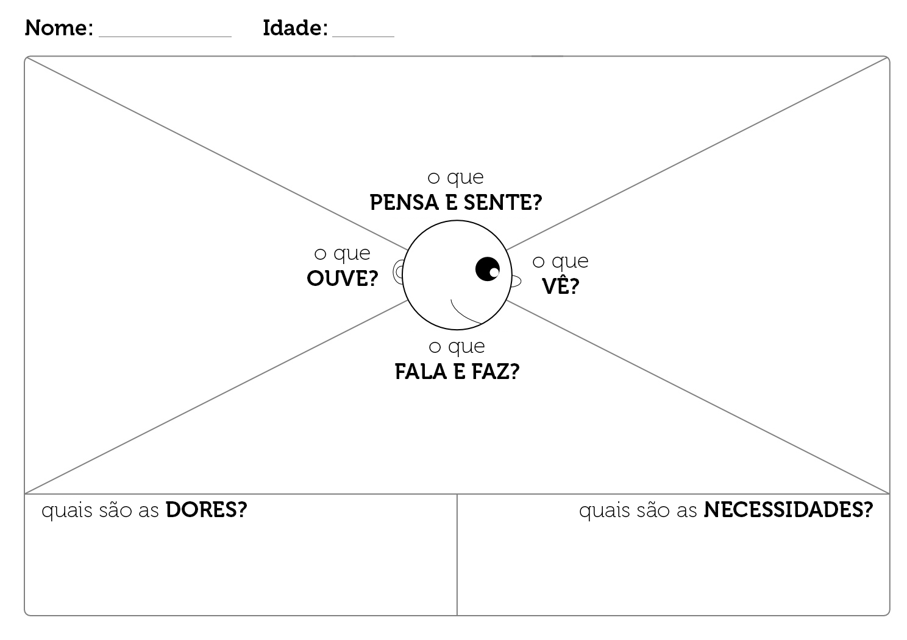
MAPA DE EMPATIA
Se sente perdido em relação ao estado dos computadores nos laboratórios.
Ouve comentários negativos sobre o estado de máquinas e laboratórios em geral.
Computadores quebrados mas sem indicação alguma de que a máquina esteja em má situação.
Transmite através da fala e por outros modos a situação de certos laboratórios.
Tenta resolver os problemas.
Não saber quais as máquinas com problemas.
Nem sempre conseguir solucionar os problemas que têm nas máquinas.
Forma mais rápida e prática de relatar e saber dos problemas.

Slide 9

Pitch

